Slide 1
6.1.4. Depo leke hastalıkları
Depo leke hastalığı etmenleri, kabukta başlangıçta soluk, koyu kahverengiden siyaha kadar değişen renkte lekeler oluştururlar.
Lekeler önceleri 1-2mm çapında ve çok sayıdadır. İleri dönemde lekelerin olduğu kısımda kabuk çöker.
Hastalık genelde meyvelerde hasat sırasında görülür ve rüzgar, yağmur gibi etkenlerle yayılır.
Etmen hasat ve depolama sırasında etkindir. Ancak geç infeksiyonlarda depoda fazla etkili olmaz.
Lekelerin çatlamış kısımlarında diğer organizmalar gelişme olanağı bulur.
Etmen bahçede meyvelerin dışında yaprak ve odunsu kısımlarda da görülür.

Slide 2
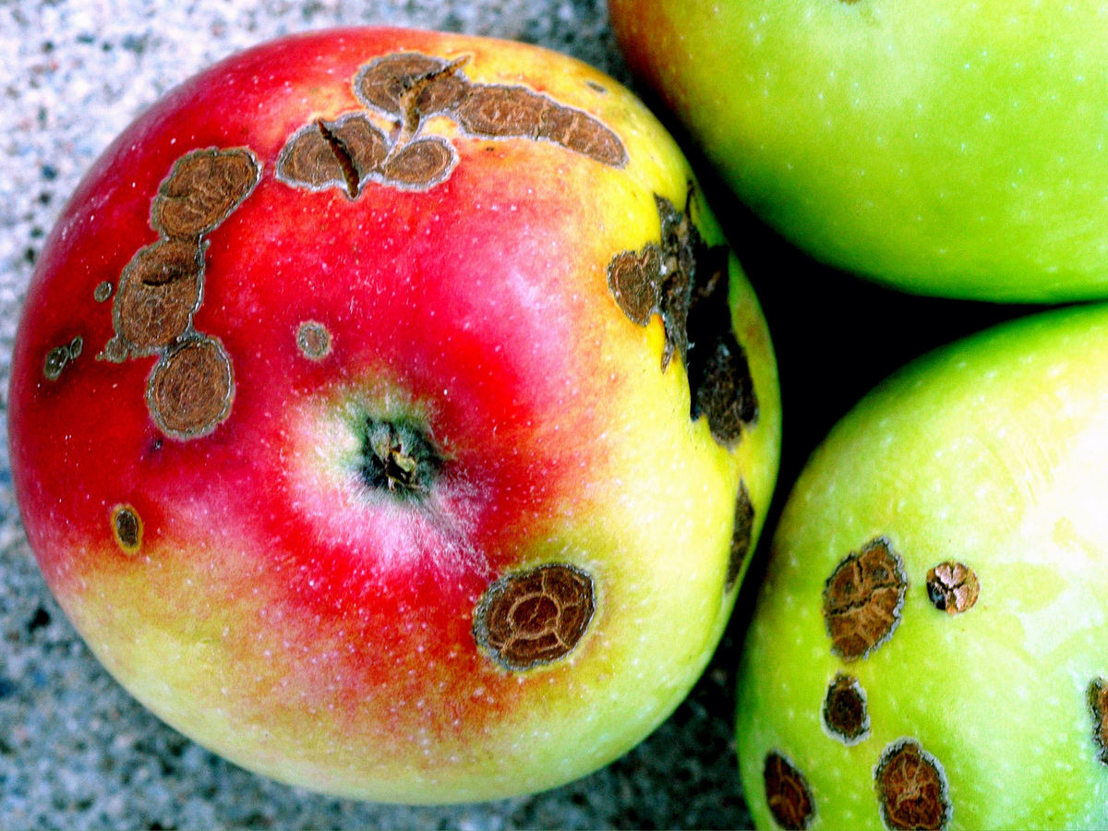
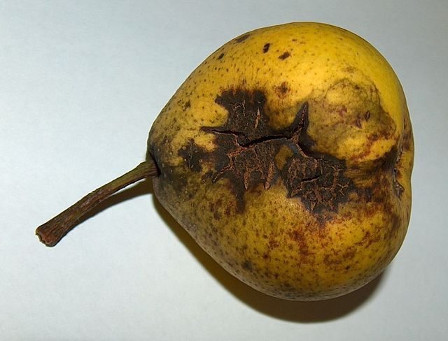
Venturia inaequalis
Venturia pirina
https://atrium.lib.uoguelph.ca/xmlui/handle/10214/5908
https://www.wikiwand.com/en/Venturia_pyrina

Slide 3
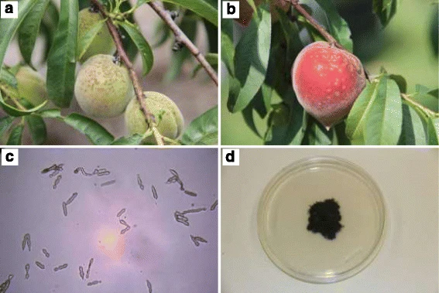
Venturia carpophila
Chen C., Bock C.H. And W. W. Bruce, 2017. Draft genome sequence of Venturia carpophila, the causal agent of peach scab. Standards in Genomic Sciences, 12 (68): 1-8

Slide 4
Depo Leke Hastalıklarıyla Savaşım
Hastalıkla savaşım ağaç üzerinde yapılır.
Düşük depo sıcaklıkları hastalığın gelişimini azaltabilir.
Meyveler ilaçlandıktan sonra depolanabilir. Ancak, her zaman olumlu sonuç alınamaz.

Slide 5
6.1.5. Kahverengi çürüklük
Sclerotinia fructigena (Monilia fructigena) : Yumuşak çekirdeklilerde
Sclerotinia laxa (Monilia laxa): Taş çekirdeklilerde görülür.
Pamuklanma ve siyah çürüklük olmak üzere iki tip monilya çürüklüğü vardır.
Hastalıklı kısımlarda miseller küçük gri-sarı veya sarı-kahverengi konsantrik halkalar oluşturur.
Hastalıklı yüzey kısım başlangıçta açık renkte ve yumuşaktır ve sonra koyu kahverengine dönüşür.
Özellikle elmalarda alt kısım önce pamuksu ve yumuşak, sonra kahverengi ve kabuk deri gibidir. Zamanla renk değişir ve bazen mavi-siyah bir renk alır. Bu nedenle hastalığa “Siyah Çürüklük” de denir.
Bazen tüm meyve hastalanabilir ve mumyalaşır, kurur.
Mumyalaşmış meyvelerde sklerot benzeri yapılar oluşur ve uzun bir süre sonra askosporlar oluşur.
Depoda yüksek sıcaklıkta yayılma artar ve hastalık meyveden meyveye hızla yayılır.

Slide 6
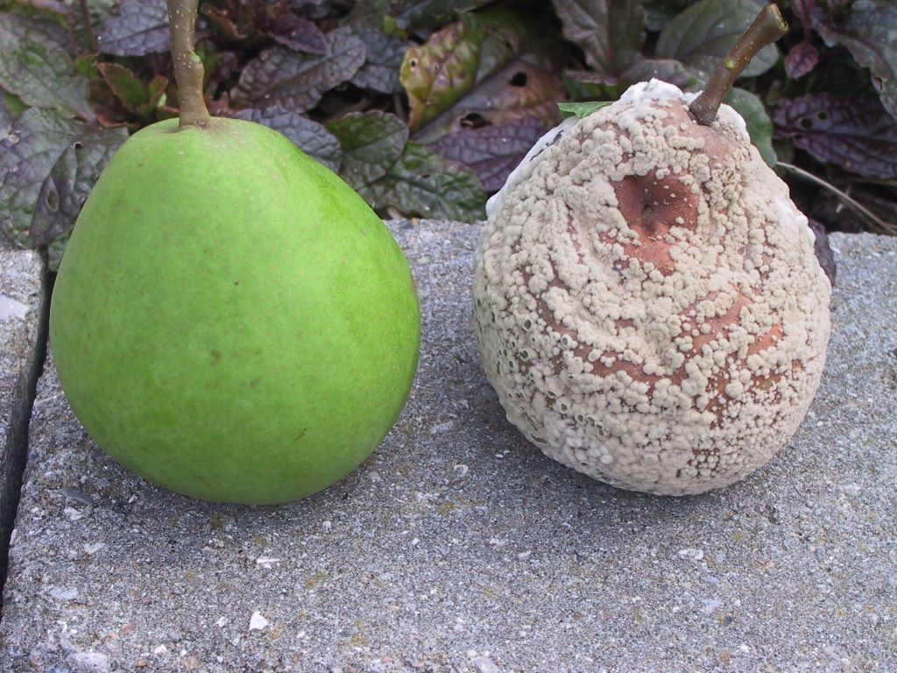
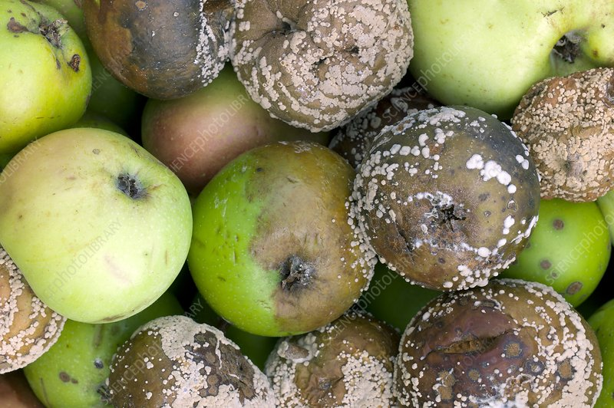
Monilia fructigena (Sclerotinia fructigena)
http://www.plant-diseases.com/gul%20monilia%20paere/target0.html
https://www.sciencephoto.com/media/616100/view

Slide 7
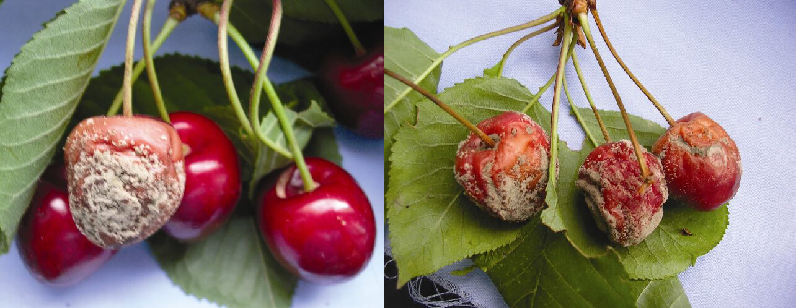
Sclerotinia Laxa
https://www.sorhocam.com/konu.asp?sid=91&monilya-hastaligi-sclerotinia-laxa-aderh-et-ruhl.html

Slide 8
6.1.6. Yeşil çürüklük (Penicillium expansum, P. italicum, P. digitatum)
Daha çok yumuşak çekirdekli meyvelerde görülen bir hastalıktır.
Elmalarda başlangıçta kabukta açık kahverengi ve camsı bir görünüm oluşur. Daha sonra etli kısım beyaz-gri bir renk alır.
Yeşil renkli ve toz şeklinde olan kısımlar sporları taşır.
Penicillium expansum olgun meyvelerde uzun süreli bir depolamadan sonra ortaya çıkar.
Etmen meyve kısmına delik ve yaralardan girer.
Hastalık hastalıklı meyvelerden sağlamlara temas yoluyla ve kabuktan bulaşır.

Slide 9
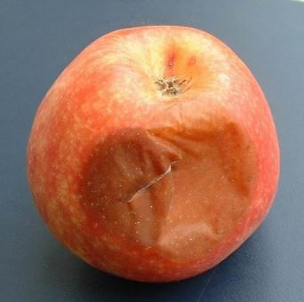
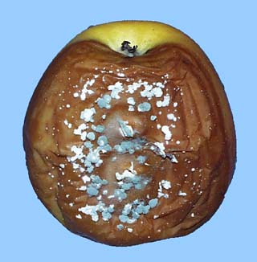
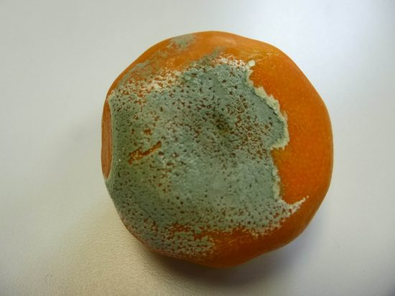
Penicillium expansum
Penicillium expansum
Penicillium Italicum
https://www.deccoiberica.es/penicillium-digitatum-penicillium-italicum-enemigos-poscosecha/
https://www.postharvest.biz/en/news/penicillium-expansum-accelerated-ripening-of-apple-fruit-with-delicious-being-more-susceptible-than-fuji/_id:80440/
https://www.flickr.com/photos/52467126@N05/5661927766

Slide 10
6.1.7. Gri çürüklük (Botrytis cinerea)
Pek çok bitkinin değişik organlarında görülen hastalık, çileklerde çanaklardan girer ve daha sonra meyveler üzerinde bol spor içeren 1-2mm çapında gri bir küf tabakası oluşturur.
Hastalanan meyveler gri-kahverengiye dönüşür ve mumyalaşır.
Tüm dünyada yaygındır ve özellikle yüksek nem ve sıcaklık hastalığın gelişmesinde ve yayılmasında önemli bir rol oynar.
Etmen yaralı olmayan meyvelere de bulaşabilir.

Slide 11
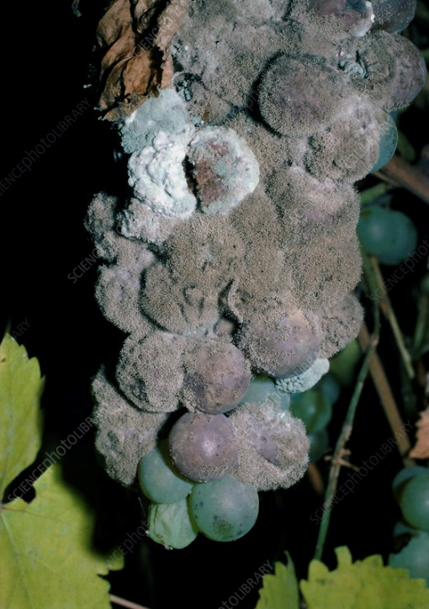
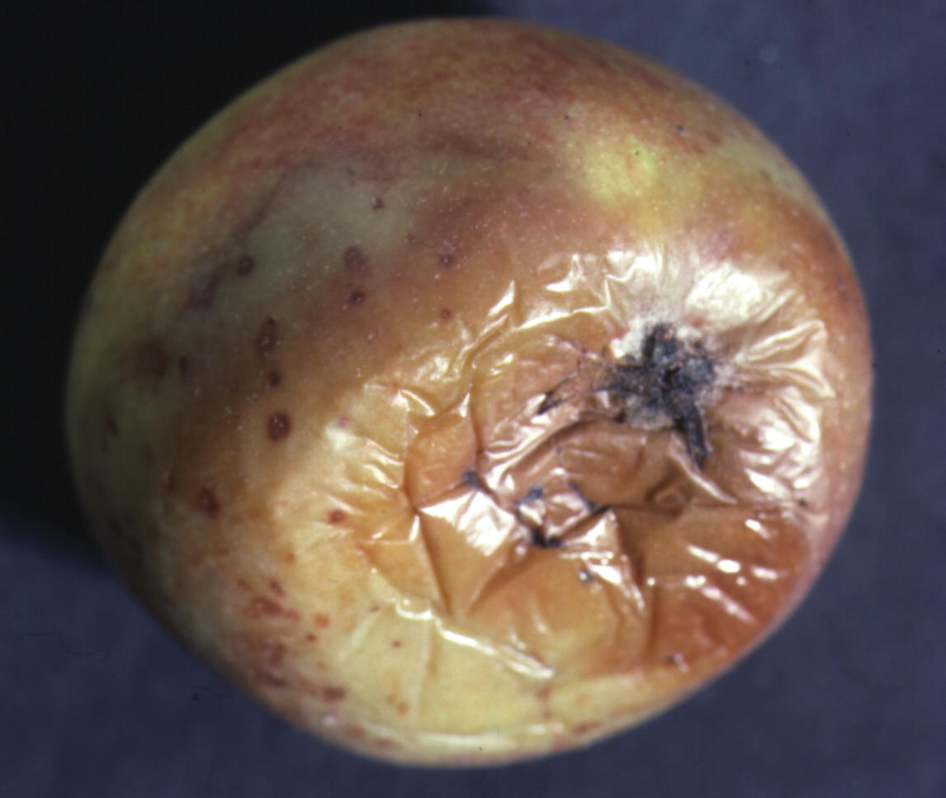
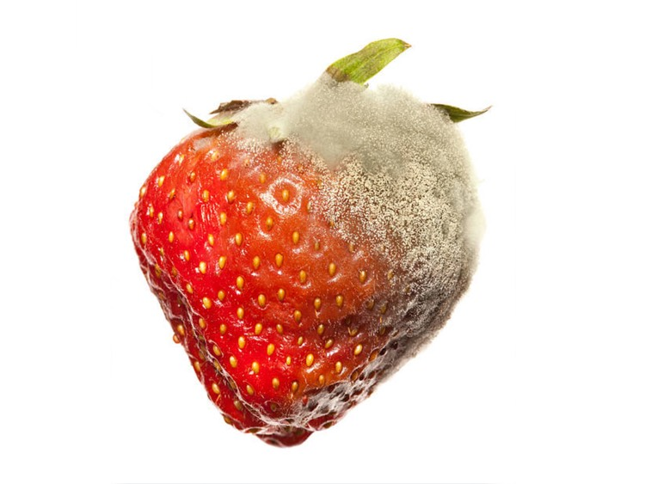
Botrytis cinerea
https://www.sciencephoto.com/media/14864/view/botrytis-cinerea-mould-on-grapes
https://www.cleanroomtechnology.com/news/article_page/LexaGene_LX_analyser_detects_Botrytis_cinerea_study_finds/154217
https://apples.ahdb.org.uk/botrytis-rot.asp

Slide 12
6.1.8. Phytophthora Meyve Çürüklüğü
Tüm çekirdekli meyvelerde görülen bir hastalıktır.
Sarı renkli meyvelerde çikolata renginden koyu kahverengine; yeşil meyvelerde biraz daha koyu renktedirler.
Genelde meyveler sulu bir hal alır ve yüksek nemli koşullarda hastalanan kısımlarda beyaz miseller oluşur.
İç kısımlar ve tohum yatağı kahverengileşir.
Hastalık uygun koşullarda hızla yayılır.
Hastalıklı çilekler derimsi bir yapı kazanır. Çilekler olgunlaşmadan az önce yumuşar, sütlü pembe renkten, kırmızı-maviye kadar değişen renkler alırlar.

Slide 13
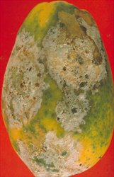
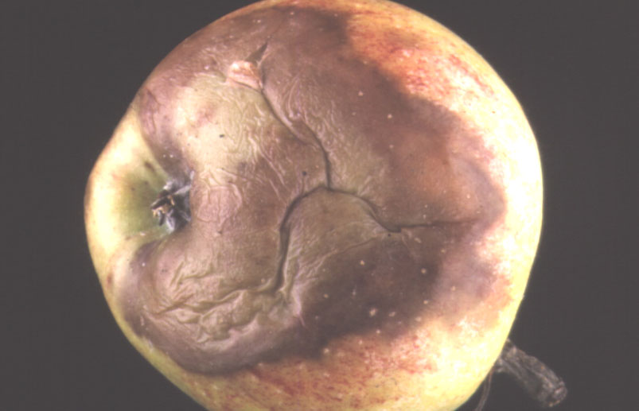
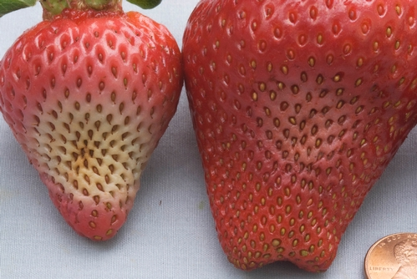
Phytophthora Meyve Çürüklüğü
Papaya
https://apples.ahdb.org.uk/phytophthora-rot-additional.asp
https://ucanr.edu/blogs/blogcore/postdetail.cfm?postnum=2673
http://www.pestnet.org/fact_sheets/papaya_phytophthora_fruit__root_rot_152.htm

